Slide 1

UN JOUR,
UN DESTIN

Slide 2
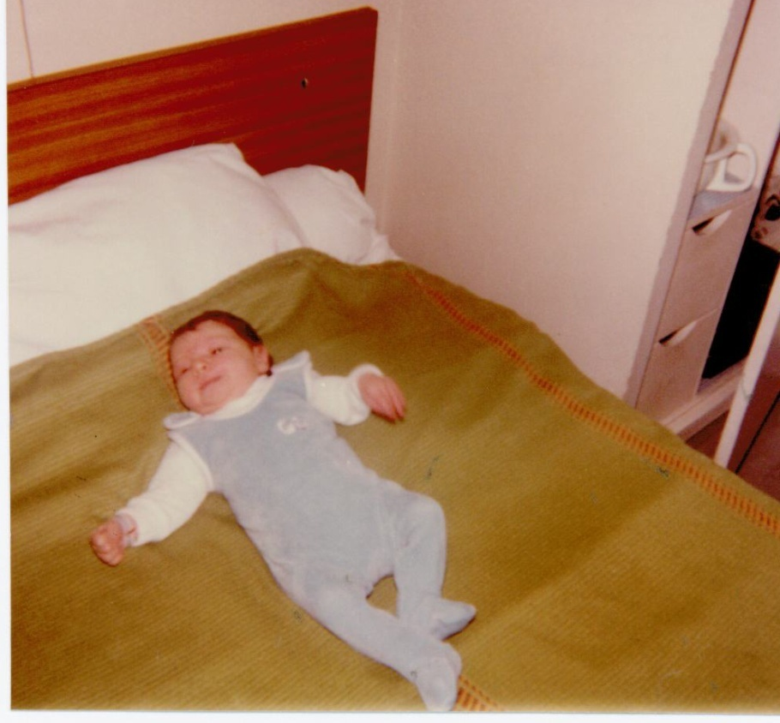
Le 22 septembre 1980
la petite Mélanie vit le jour…
Notes:
2

Slide 3
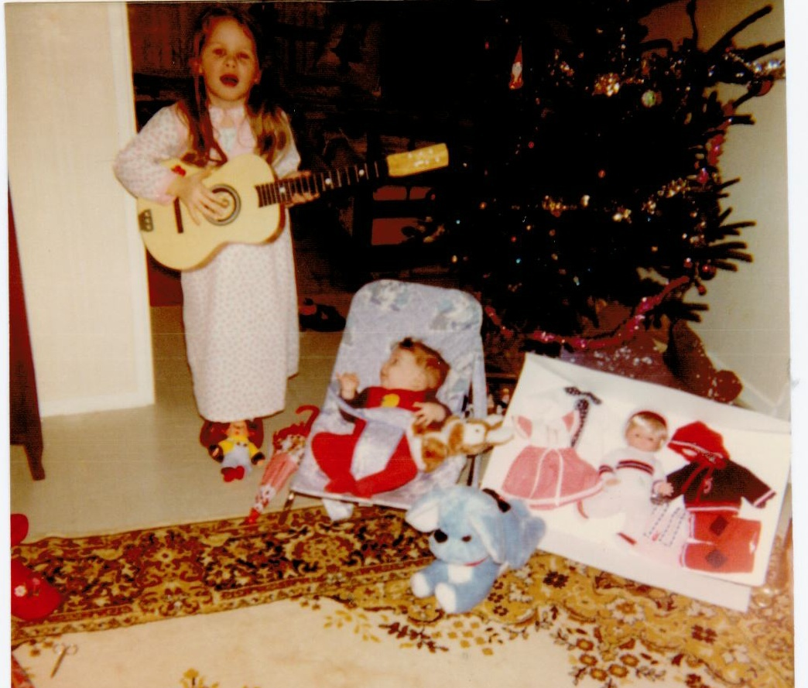
A LA PLUS GRANDE JOIE DE
SA SŒUR !
Notes:
3

Slide 4
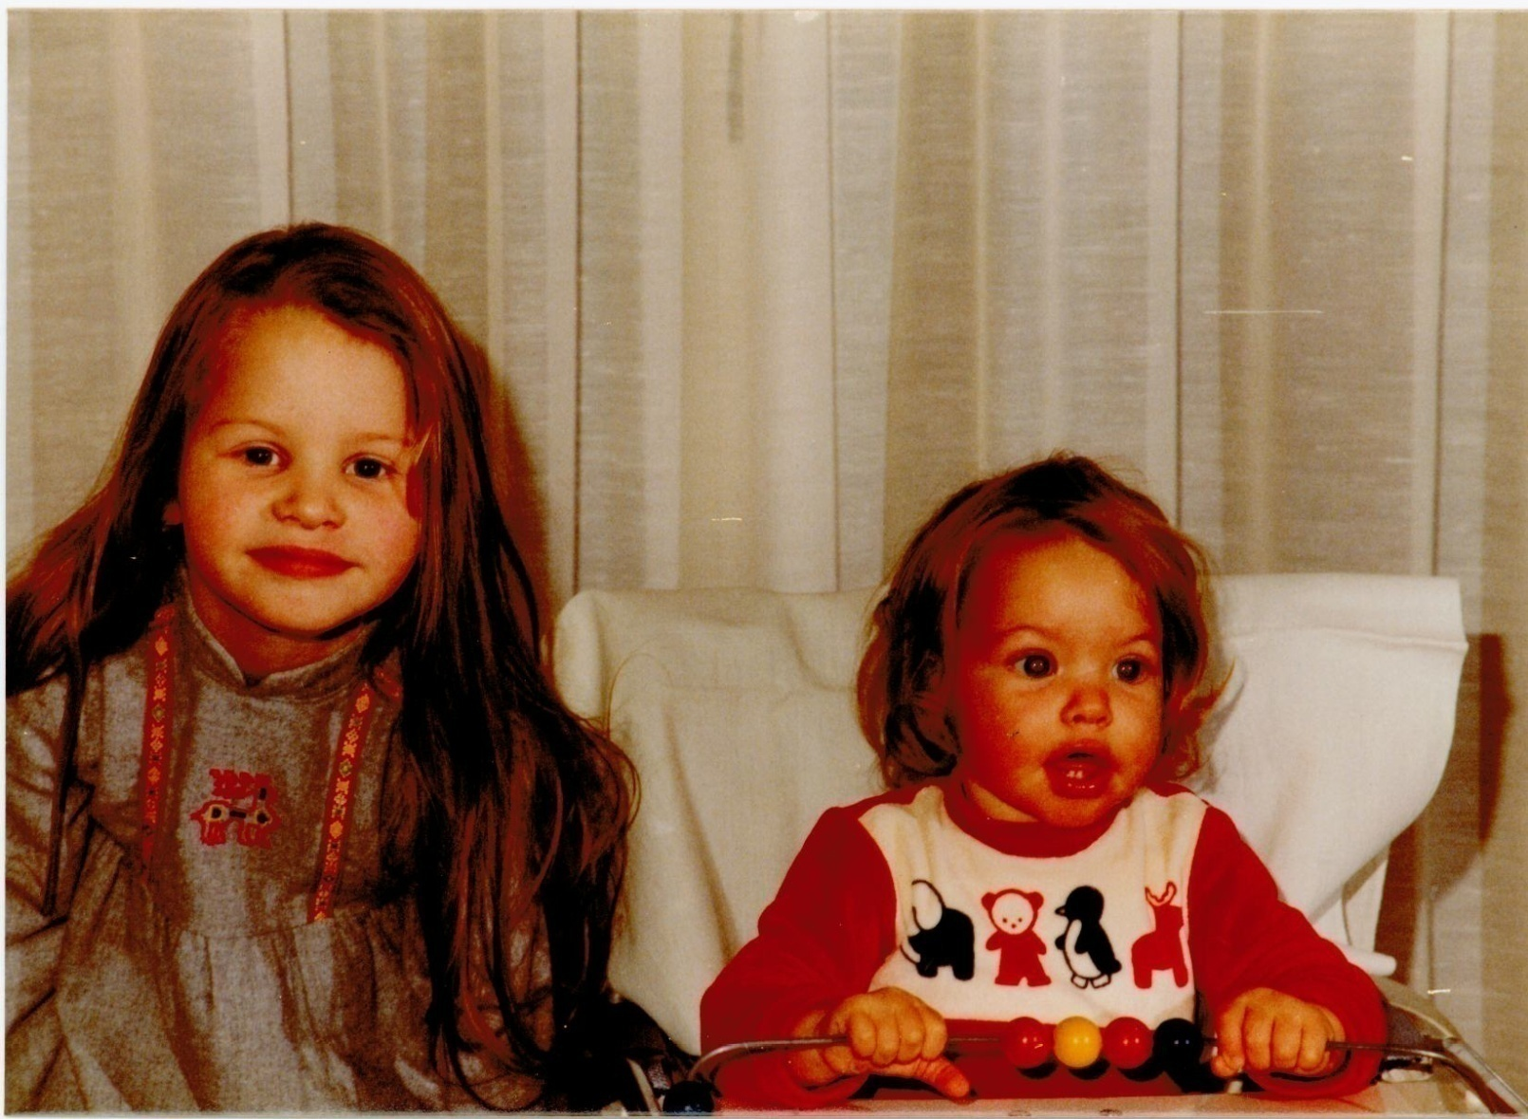

Slide 5
SES OCCUPATIONS PREFEREES

Slide 6
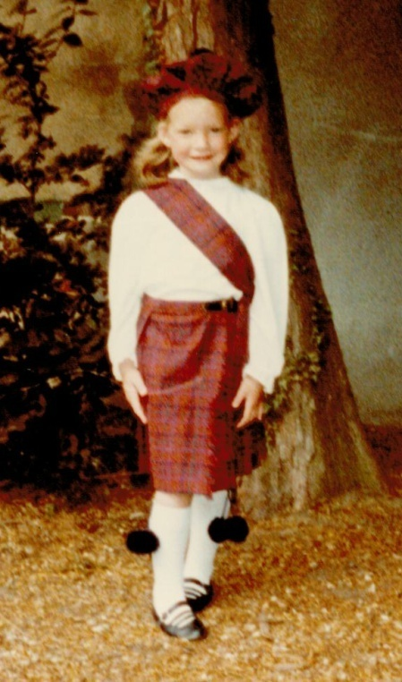
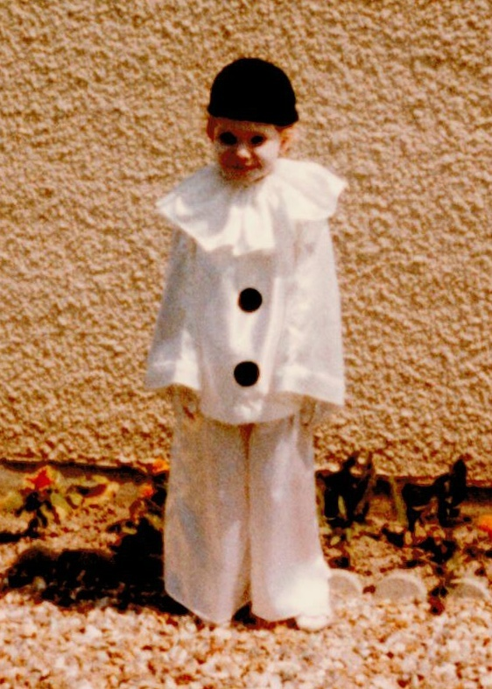
Mélanie se passionne très tôt pour la mode !
Notes:
6

Slide 7
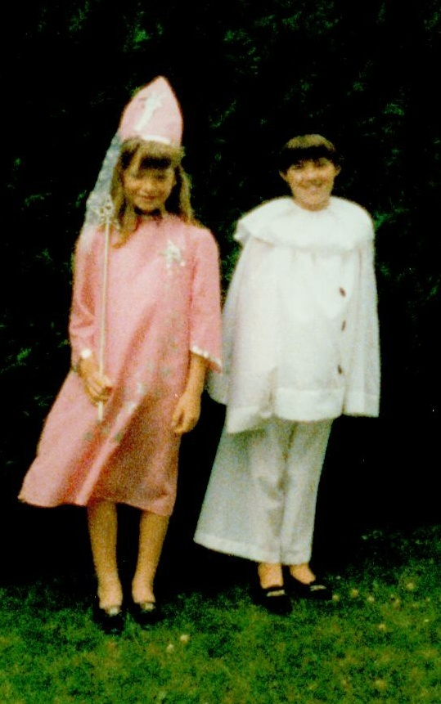
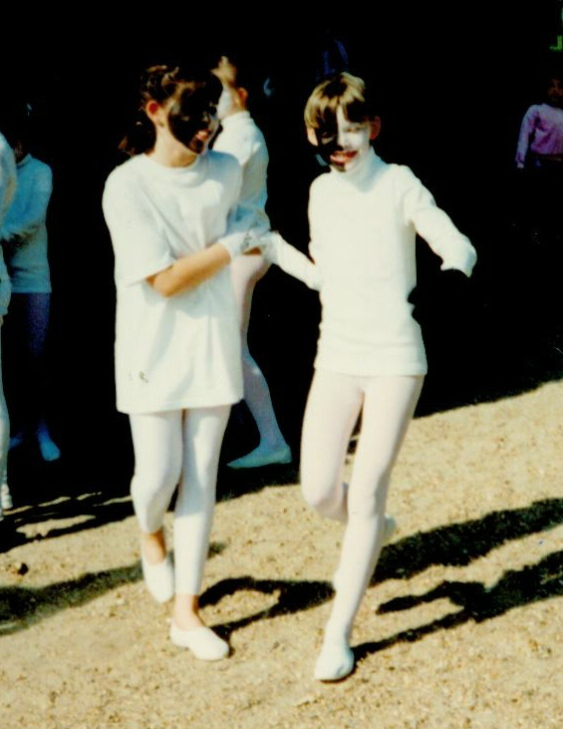

Slide 8
MEL, UNE GRANDE SPORTIVE !

Slide 9
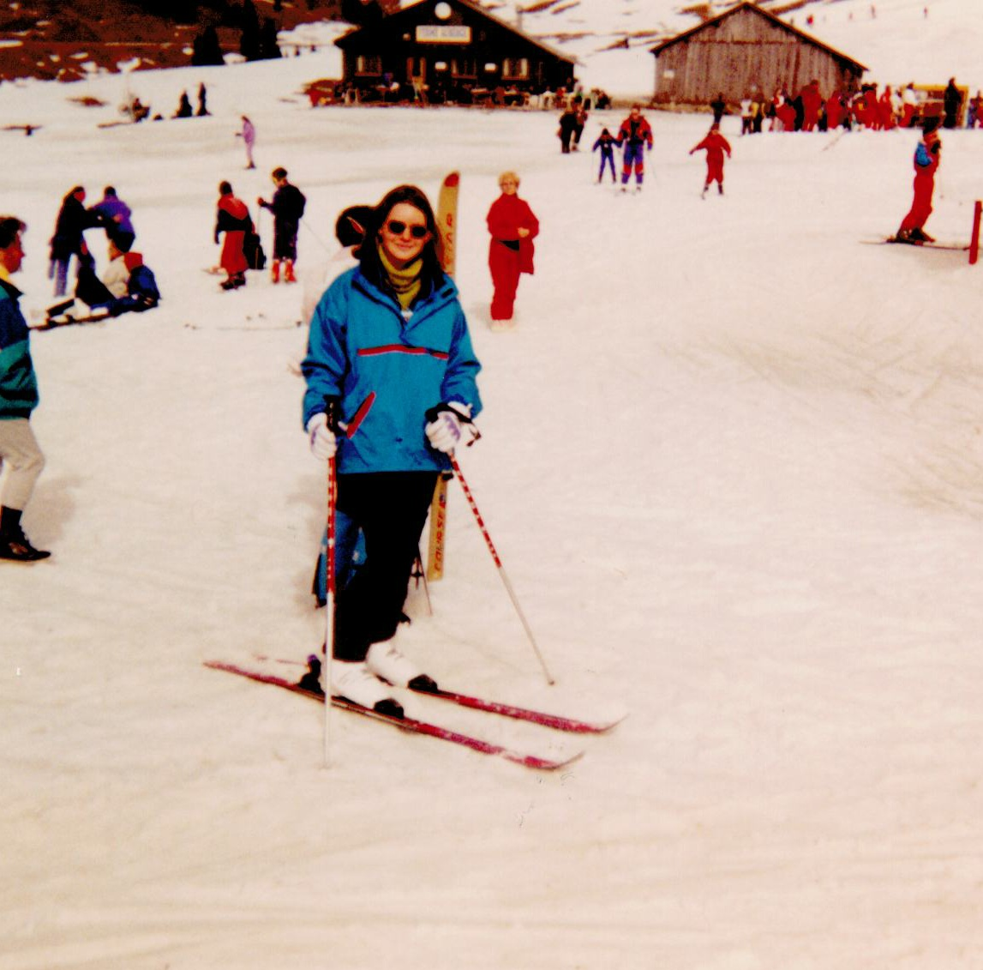
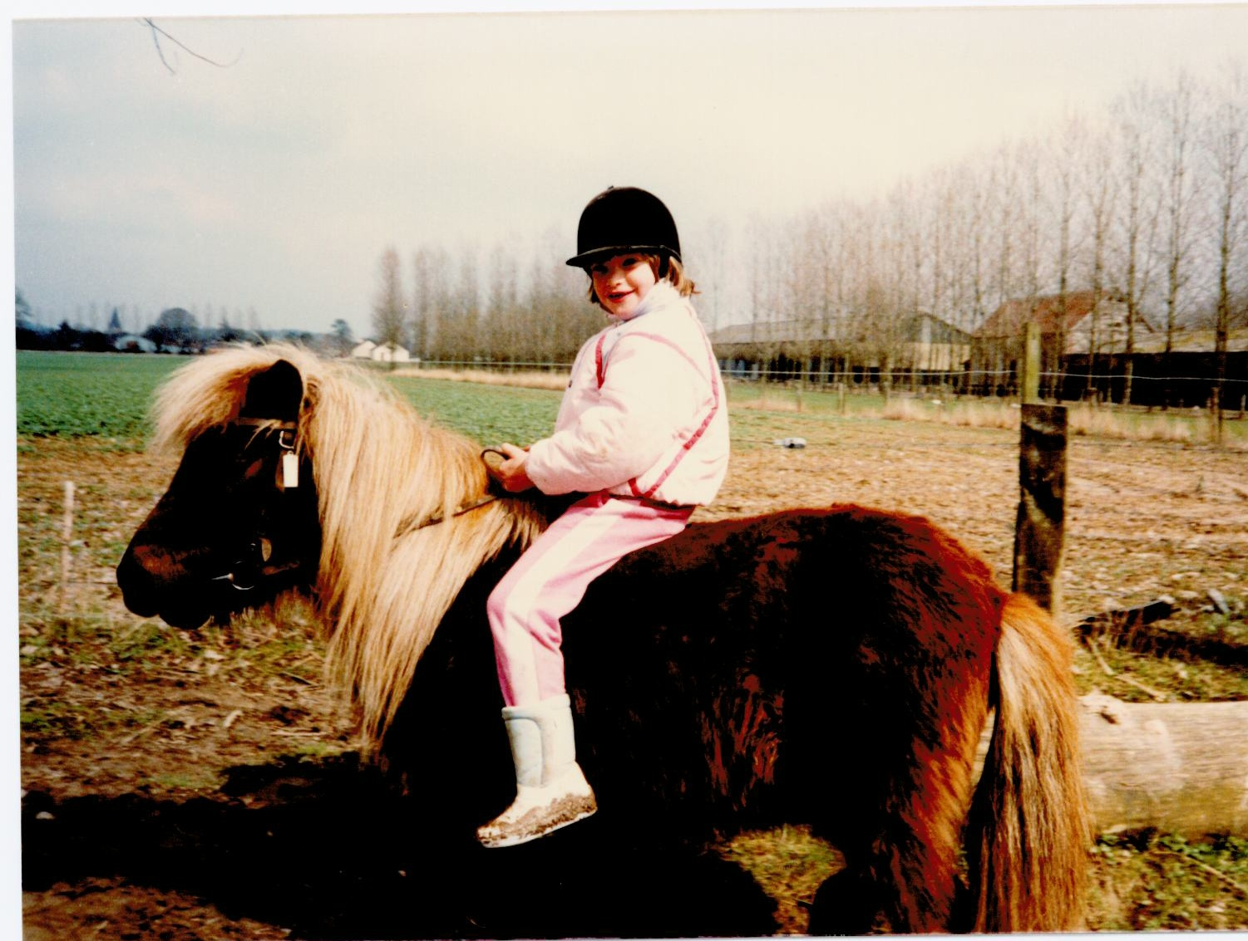
ELLE GALOPE…
ELLE GLISSE…

Slide 10
ELLE A TRES VITE LE PIED MARIN !...

Slide 11
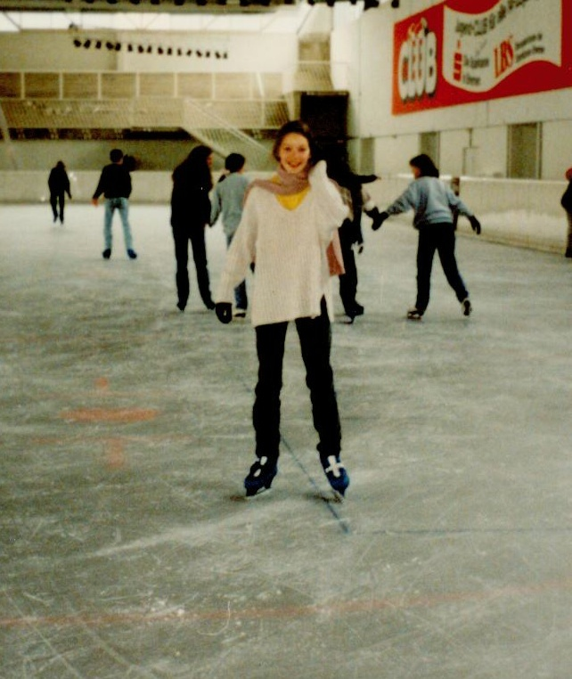
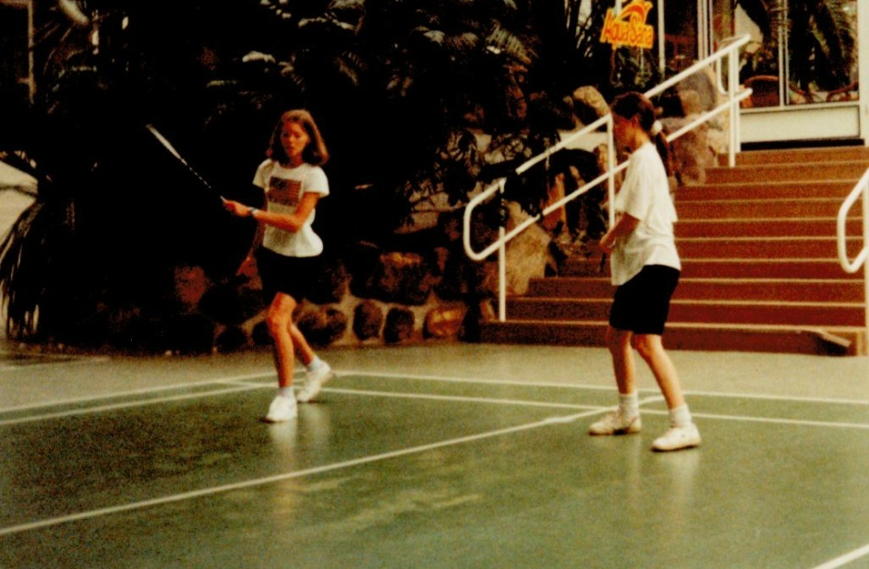
ELLE TAPE…
ELLE PATINE…
Notes:
11

Slide 12
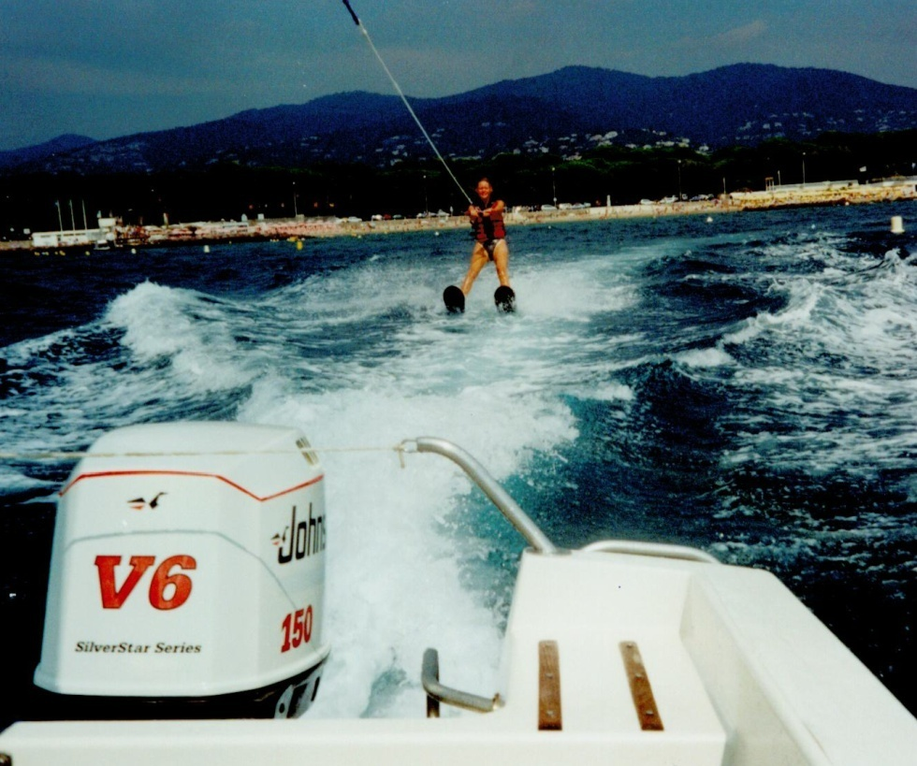
ELLE SURFE SUR LA VAGUE…
Notes:
12

Slide 13
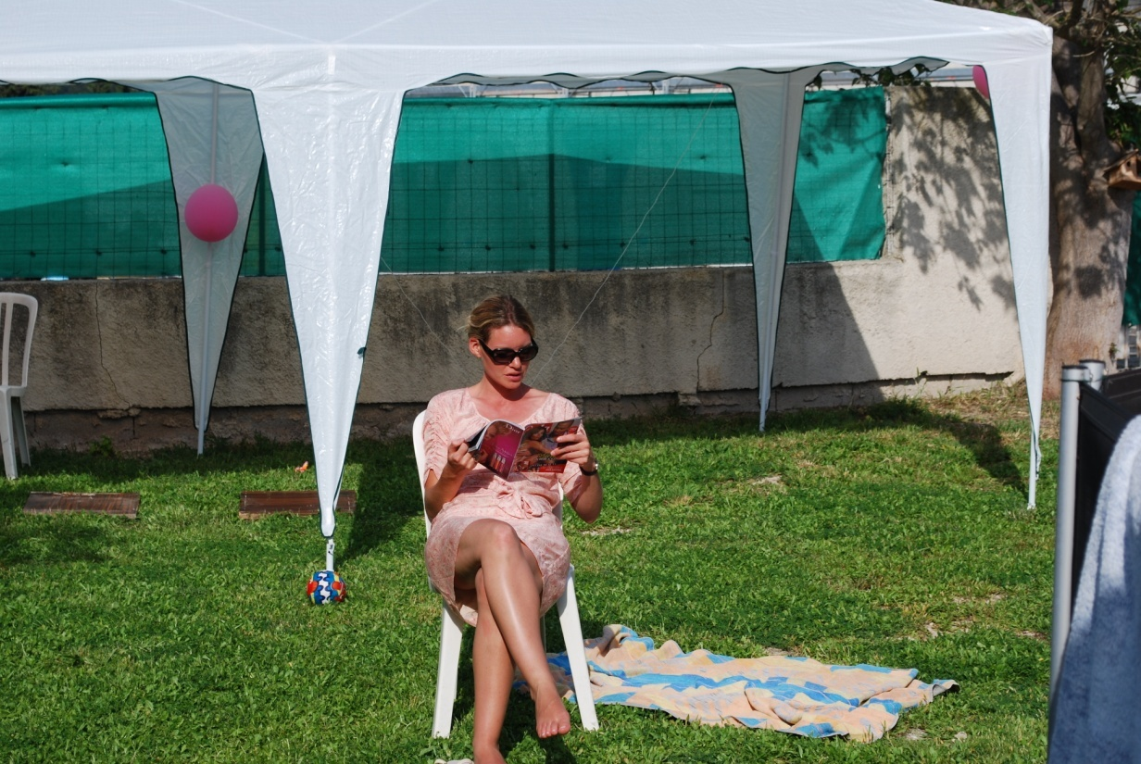
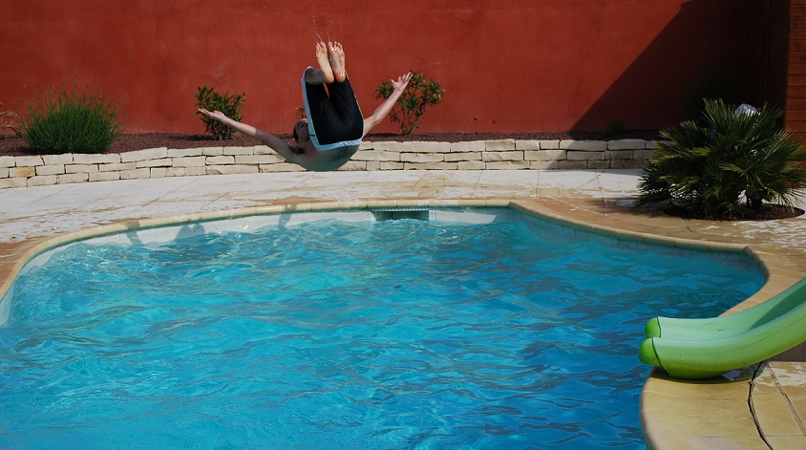
Mél reste imperturbable
malgré tous les efforts d’Omar…
Rien ne vaut un bon Gala !...
Notes:
13
13

Slide 14
SA GRANDE PASSION
LA DANSE

Slide 15
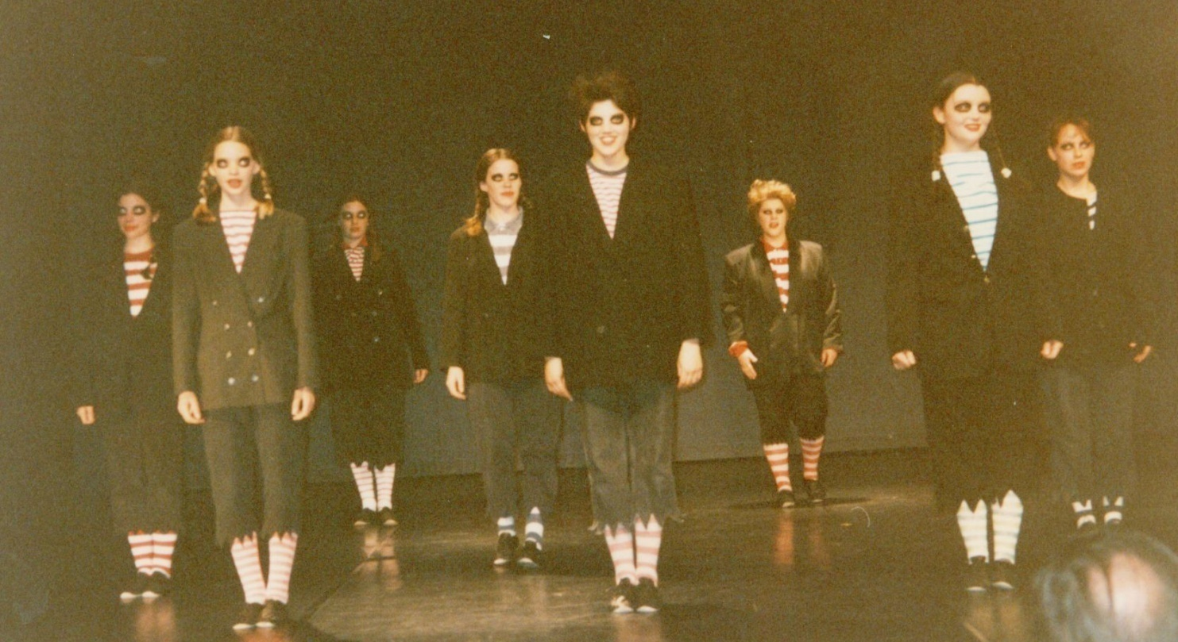
Son 1er spectacle : la famille ADAMS

Slide 16
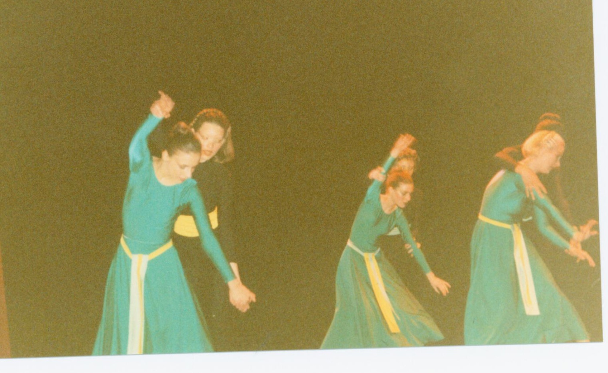
PUIS DE SPECTACLE EN SPECTACLE
Notes:
16

Slide 17
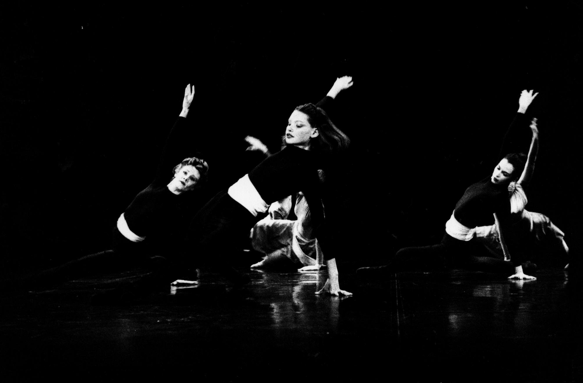
ELLE ATTEINT LES SOMMETS DE LA GLOIRE !...
Notes:
17

Slide 18
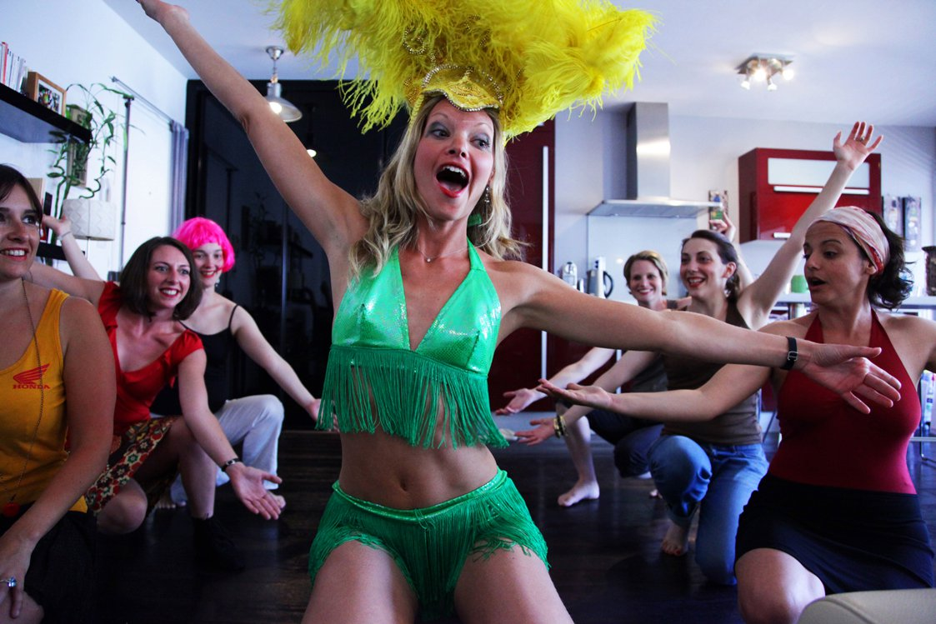
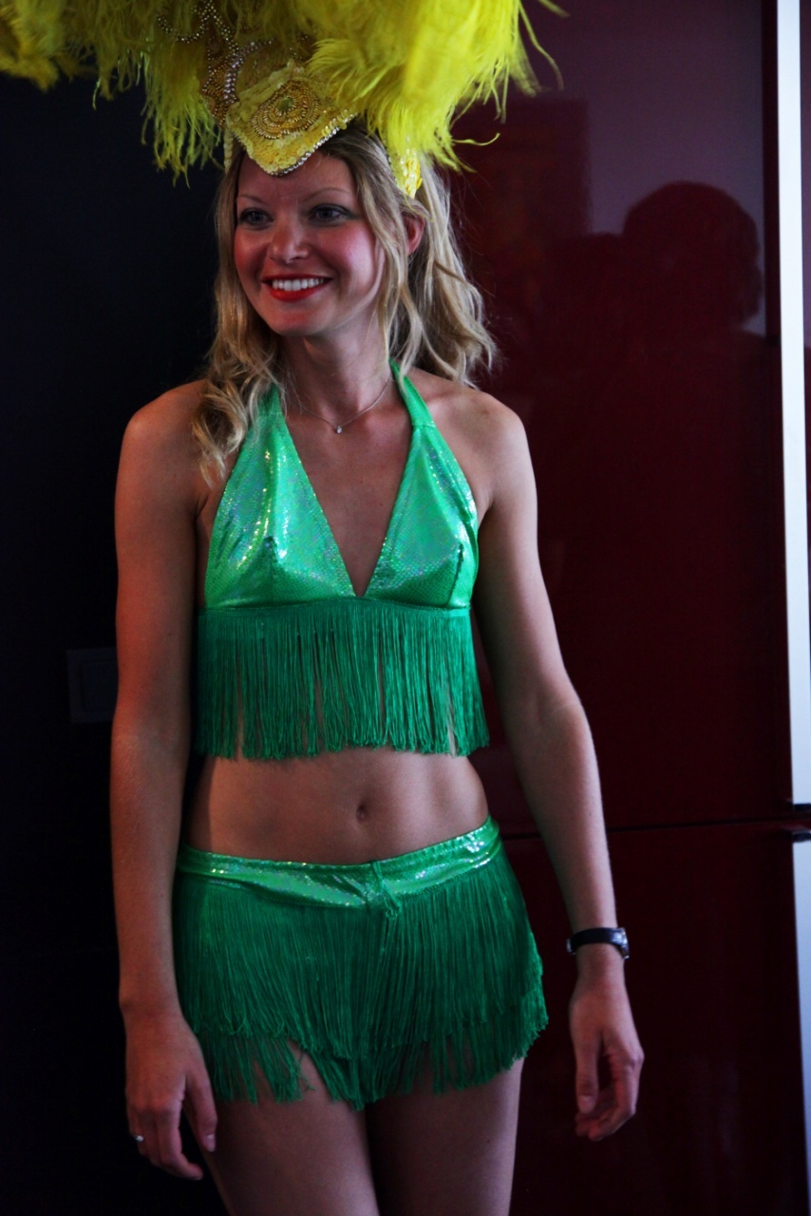
ET DERNIEREMENT ELLE S’ENFLAMME
POUR LA SAMBA !!

Slide 19
SON REFUGE

Slide 20
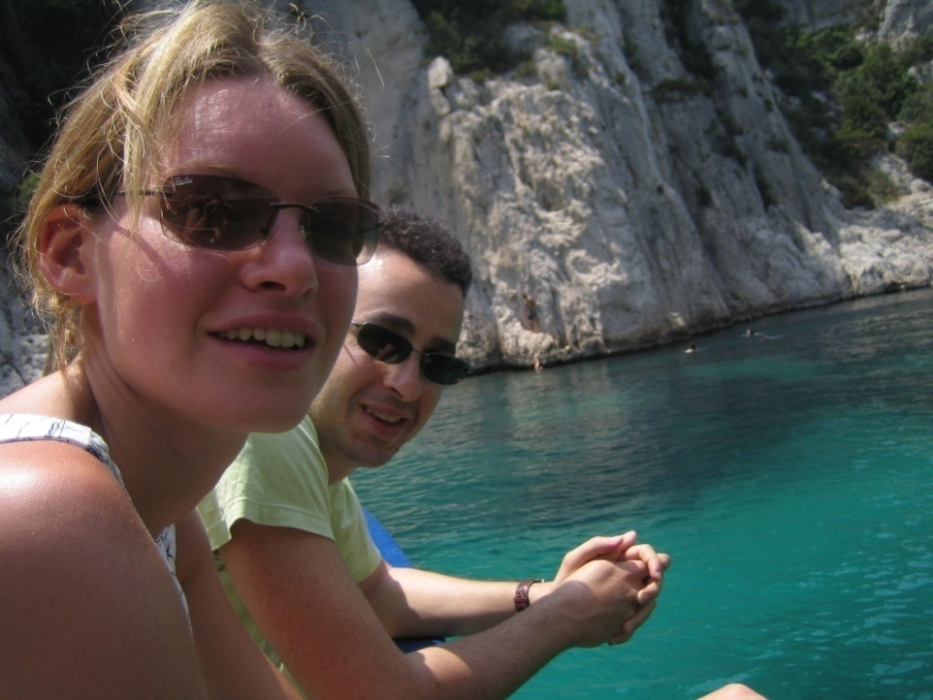
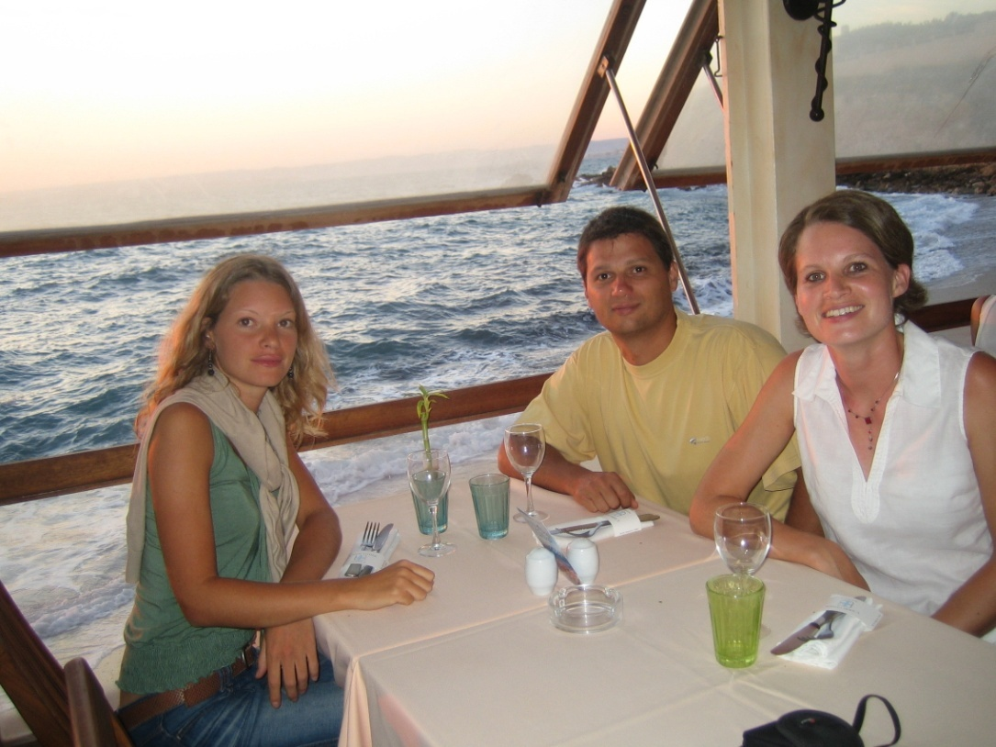
LA FAMILLE

Slide 21
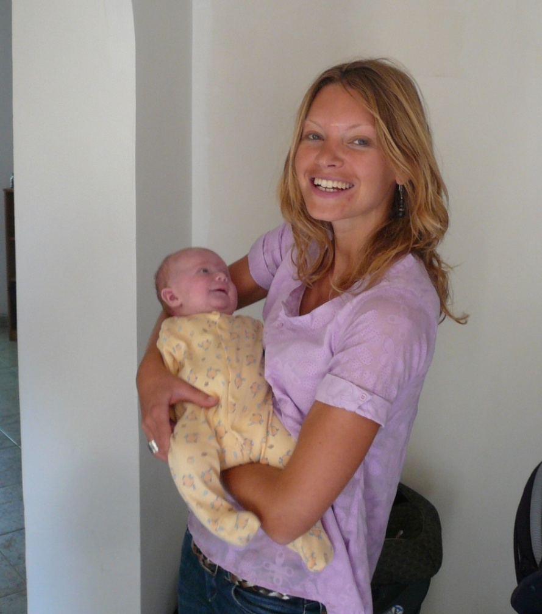
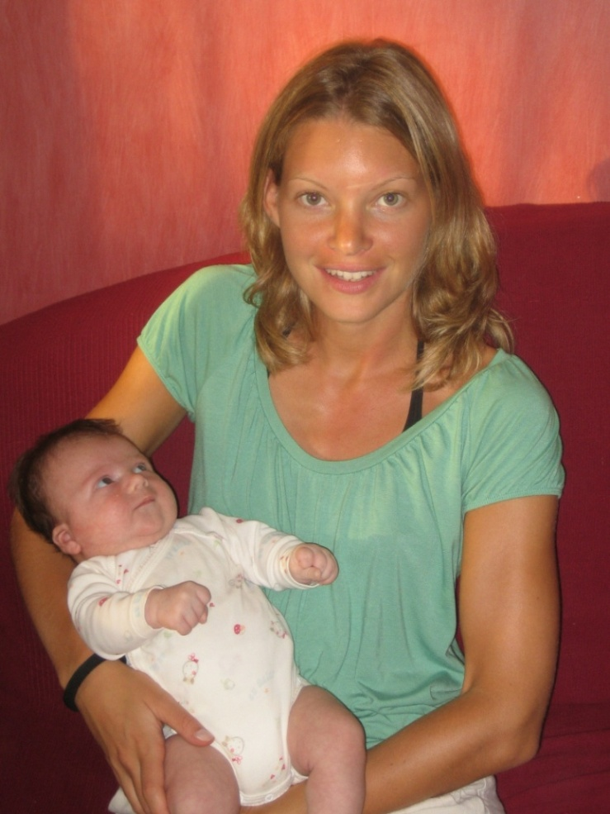
Mélanie adore pouponner…
Notes:
21
21

Slide 22
LES HOMMES…

Slide 23
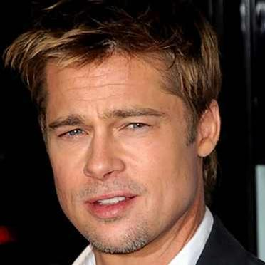
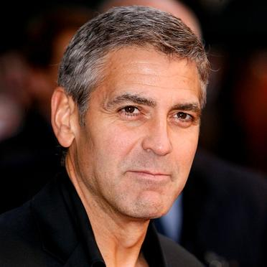
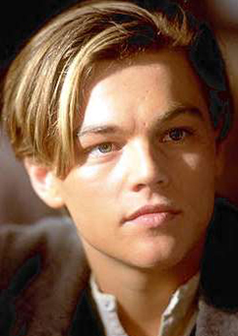
APRES DE NOMBREUSES CONQUETES…

Slide 24
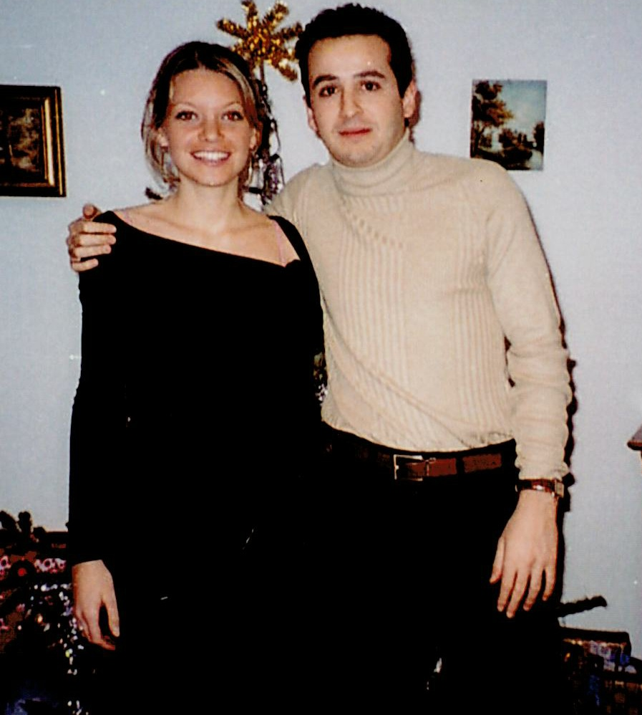
EN 2003, ELLE RENCONTRE LE PLUS BEAU !
ELLE TOMBE SOUS LE CHARME…
Notes:
24

Slide 25
SON TEMPS LIBRE

Slide 26
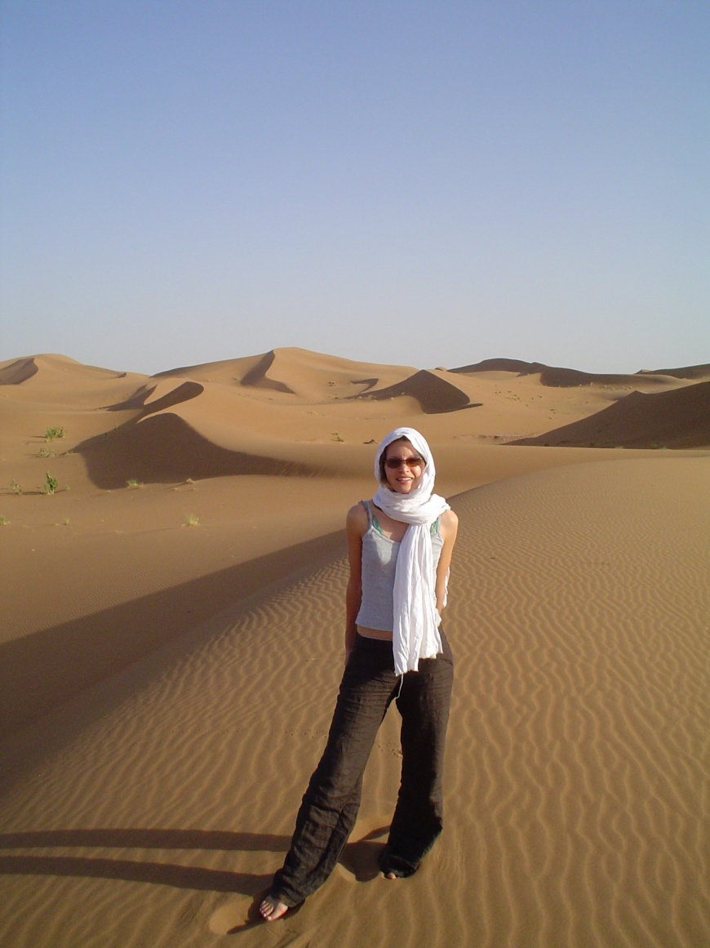
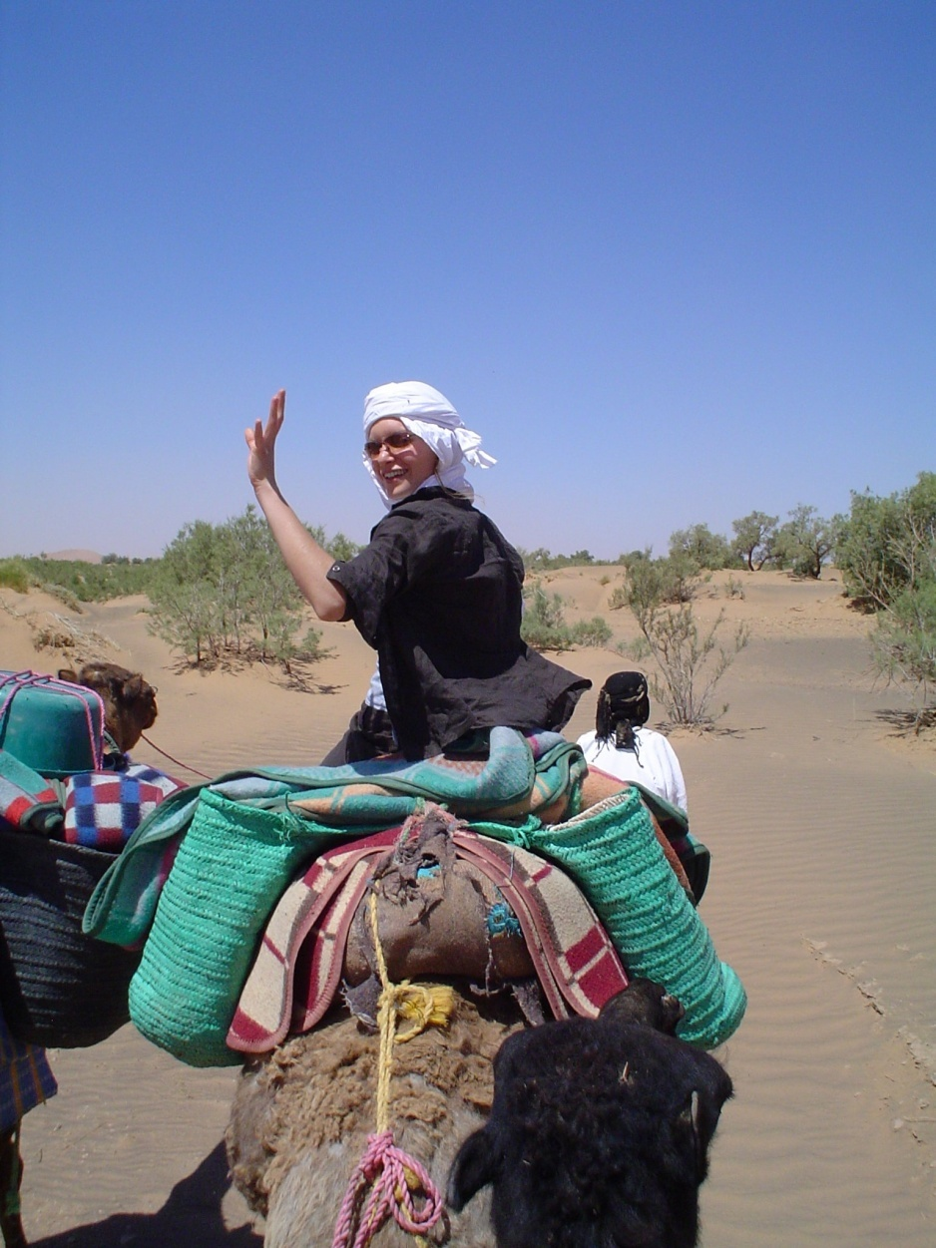
A LA DECOUVERTE DU MAROC…

Slide 27
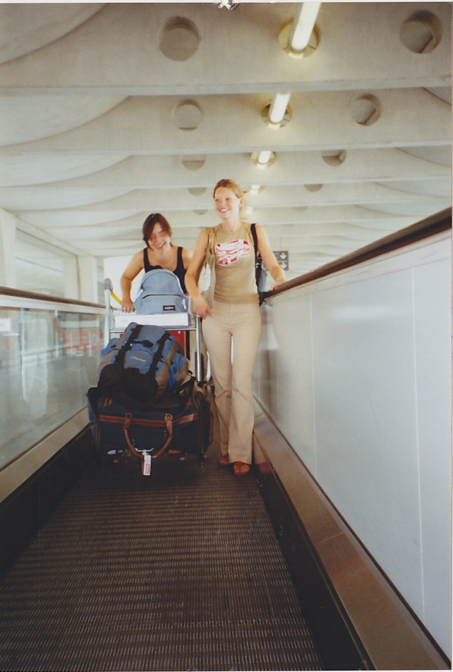
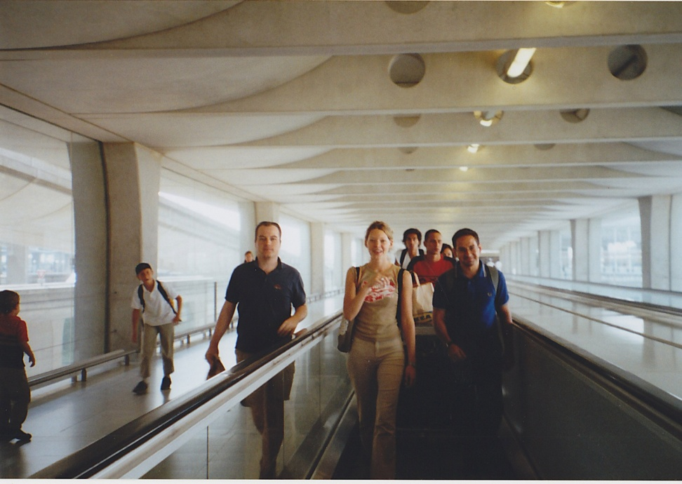
EN ROUTE POUR LA SICILE…
Notes:
27

Slide 28
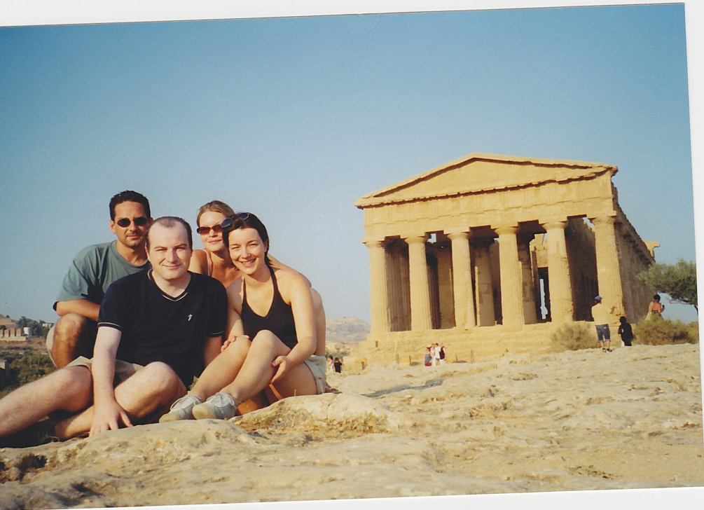
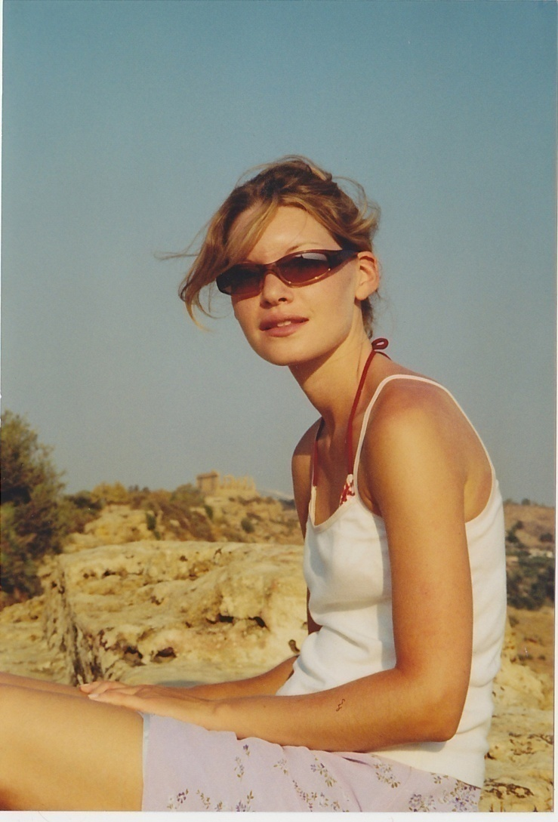
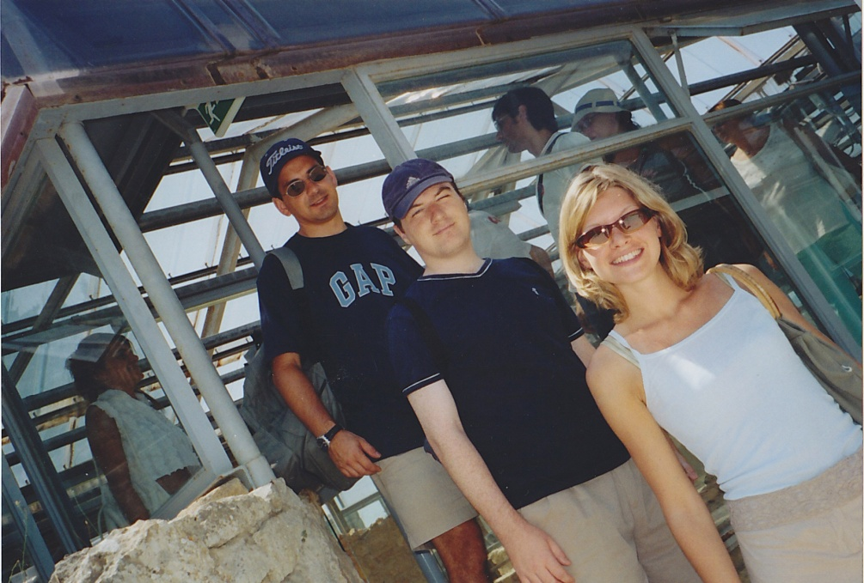
Notes:
28

Slide 29
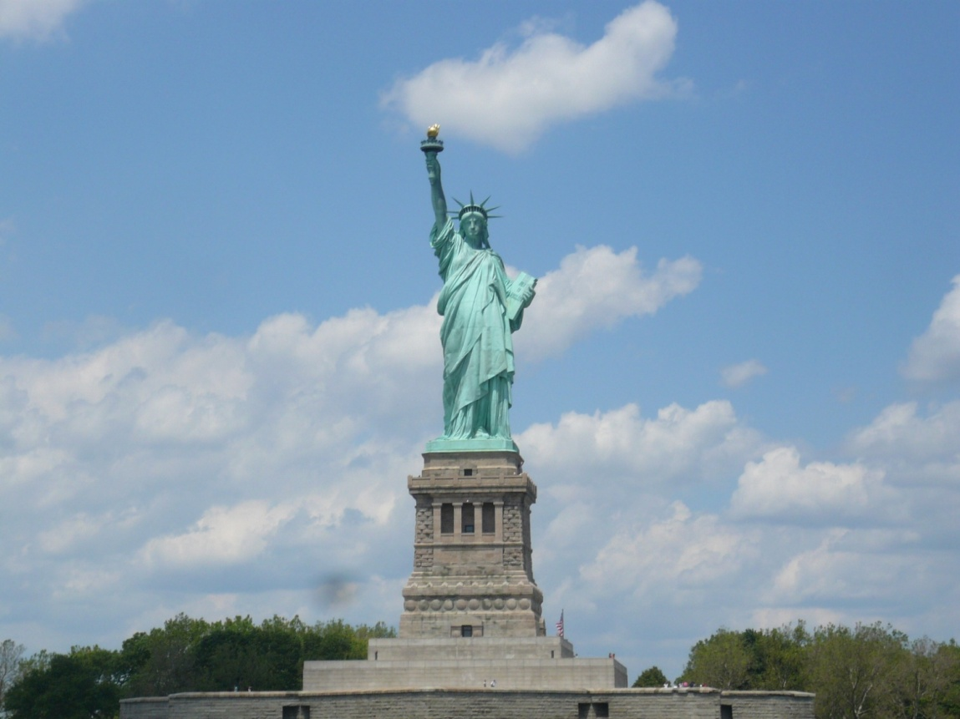
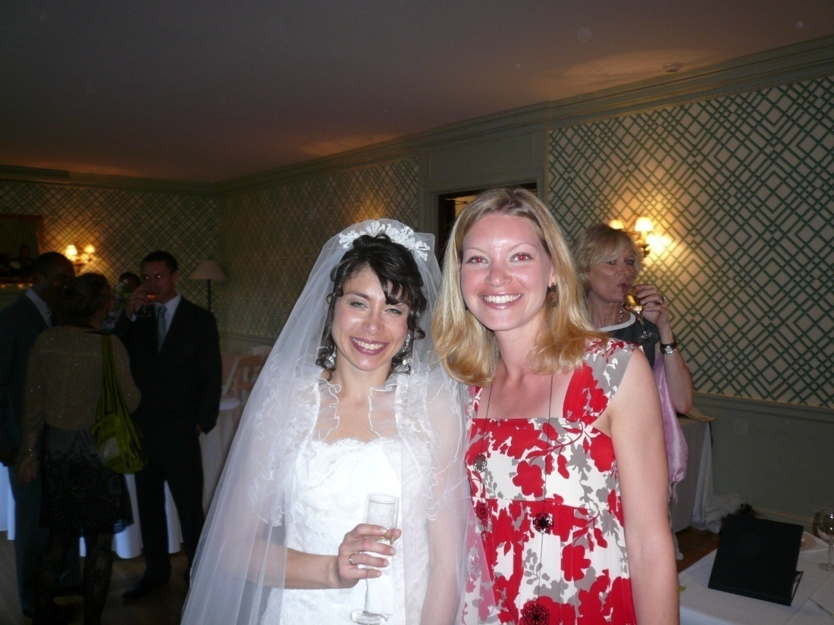
NEW YORK !

Slide 30
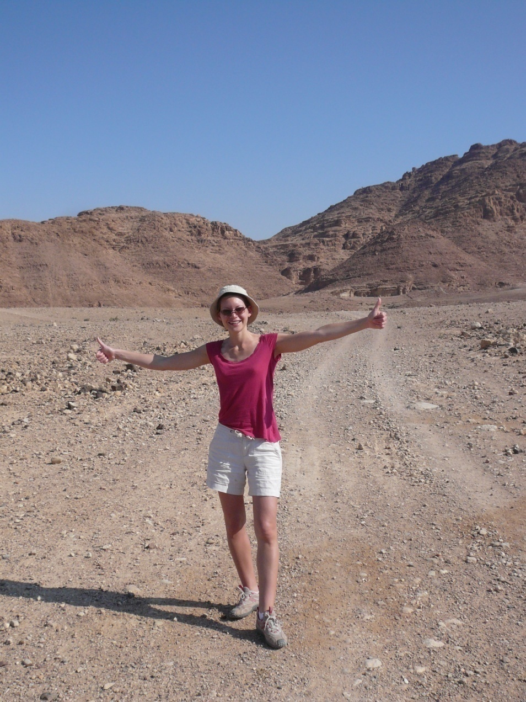
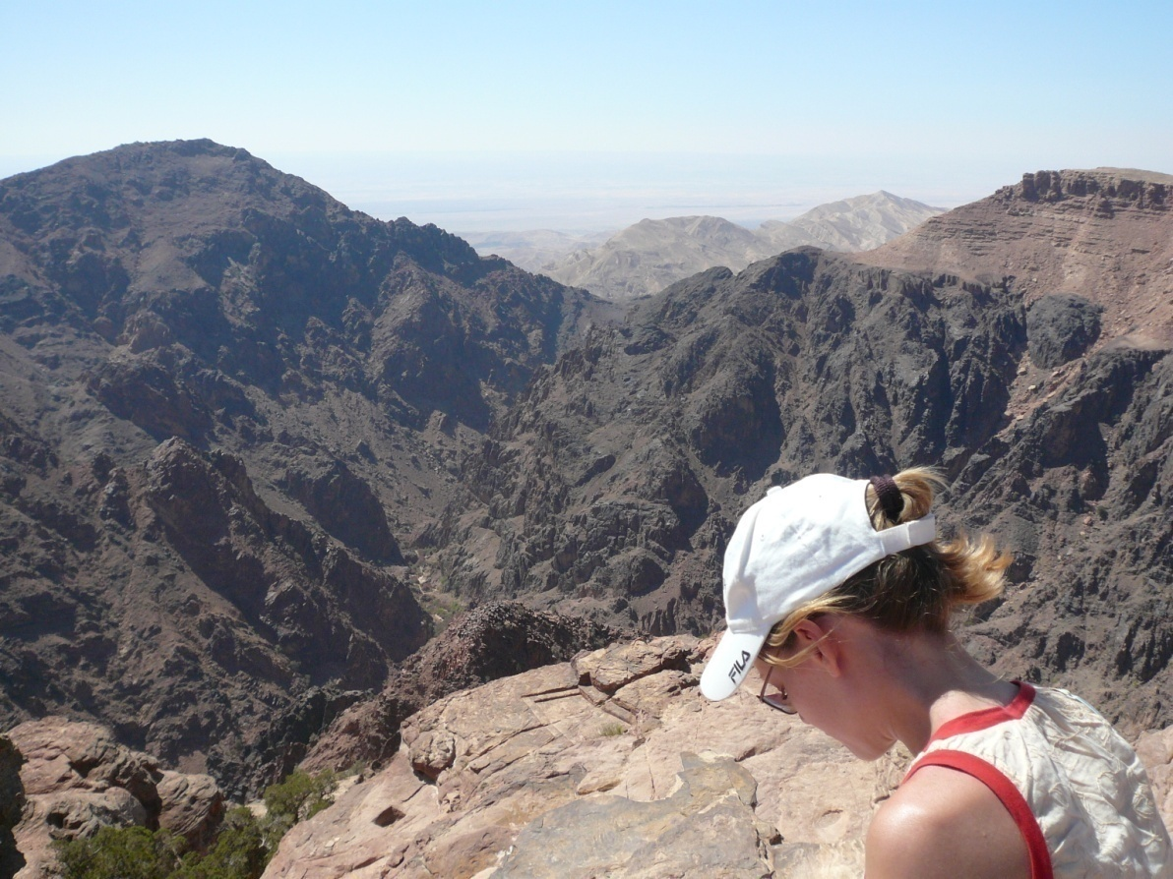
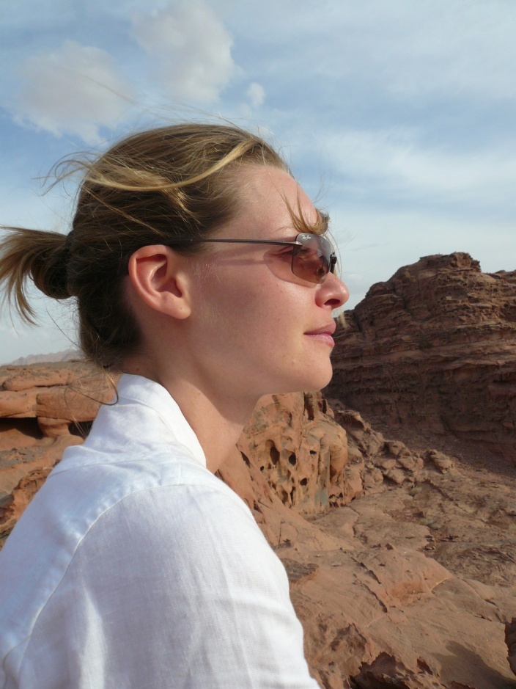
LA JORDANIE

Slide 31
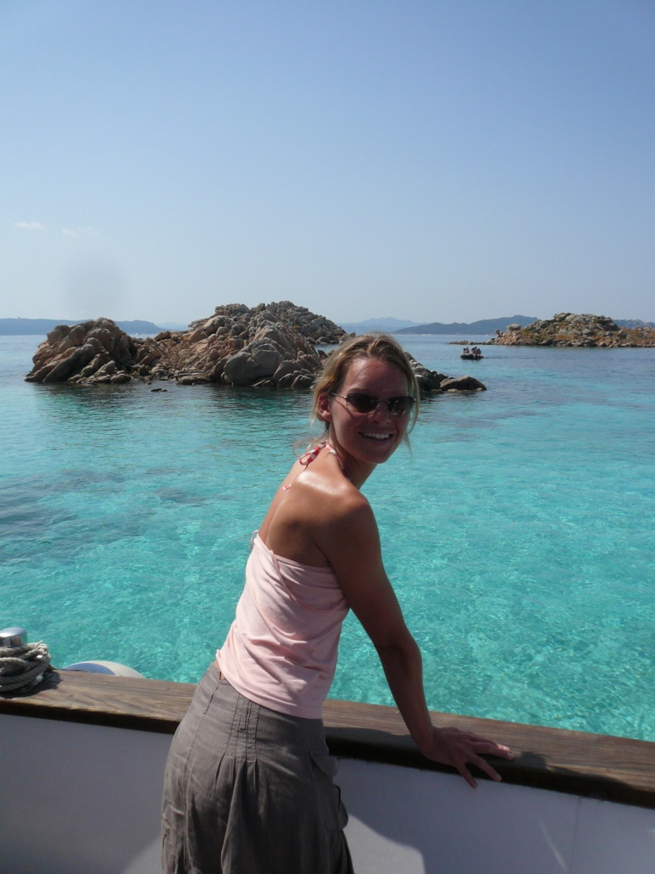
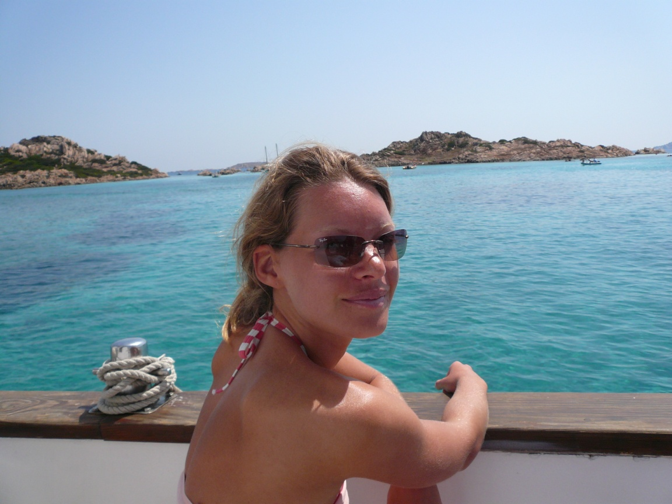
LA CROATIE…

Slide 32
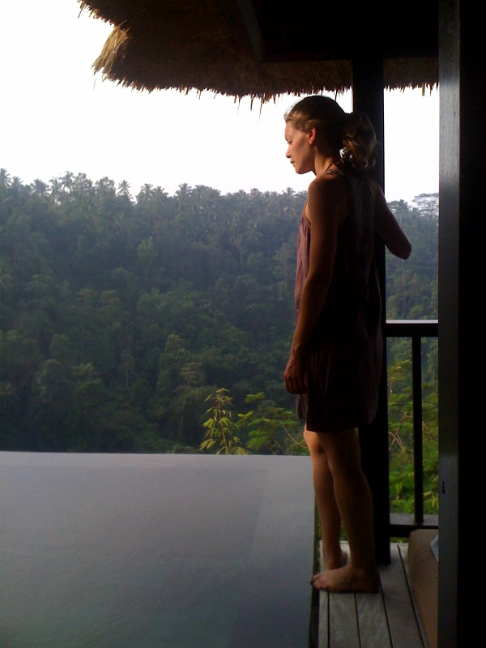
BALI…

Slide 33
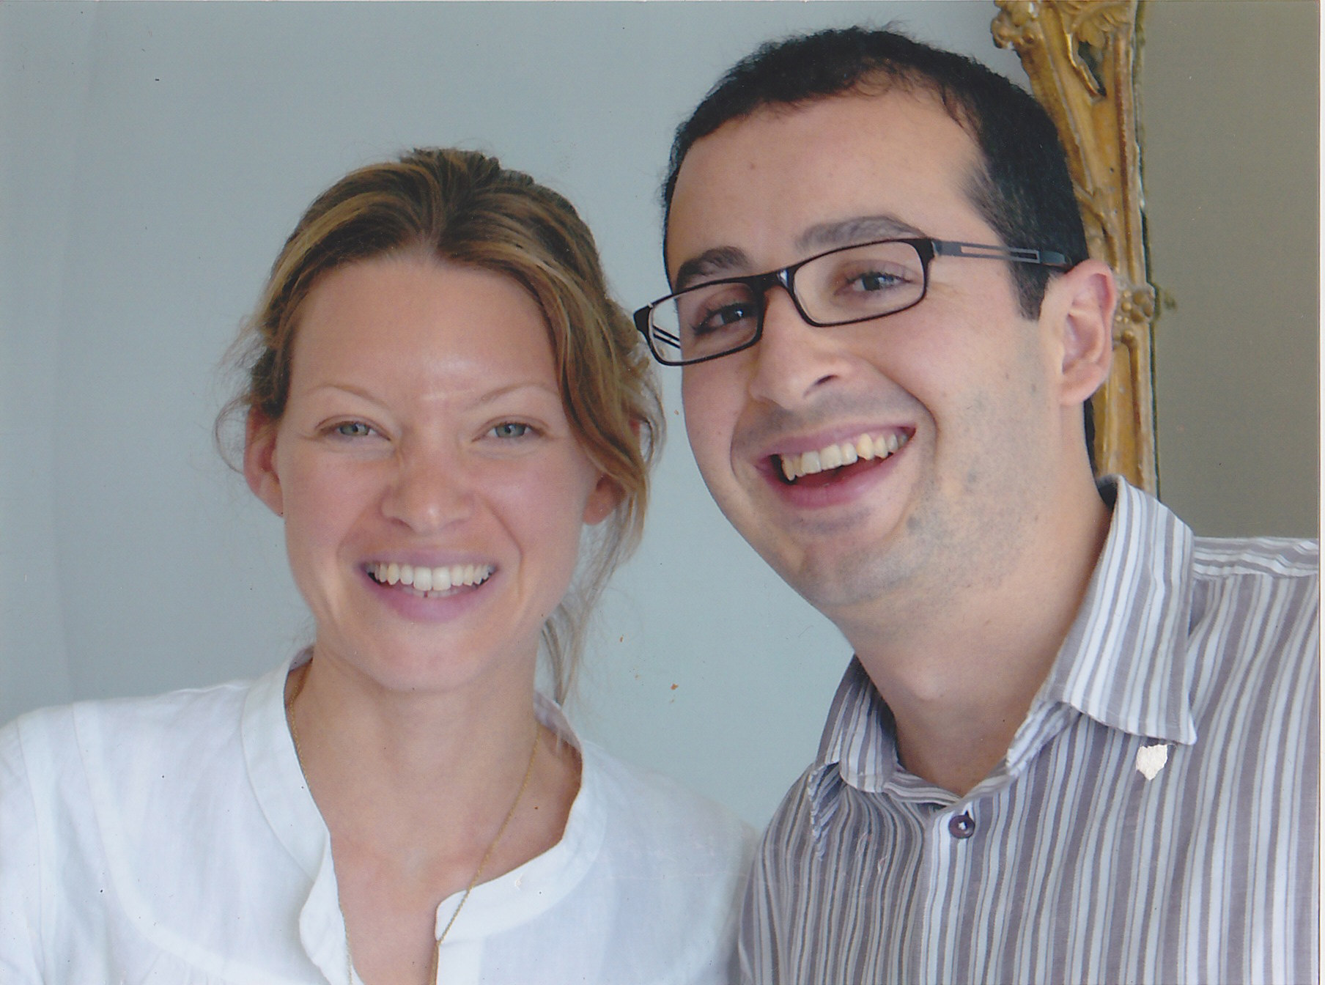
Notes:
33

